Slide 1
Министерство Образования и Науки Республики Казахстан
Казахский Национальный Университет
имени Аль- Фараби
Высшая школа Экономики и Бизнеса
Кафедра «Финансы»

Slide 2
Лекция
на тему:
Экономическая сущность и значение отдельных видов бюджета
Выполнила: Байжанова Лаура
Магистратура 2 курс

Slide 3
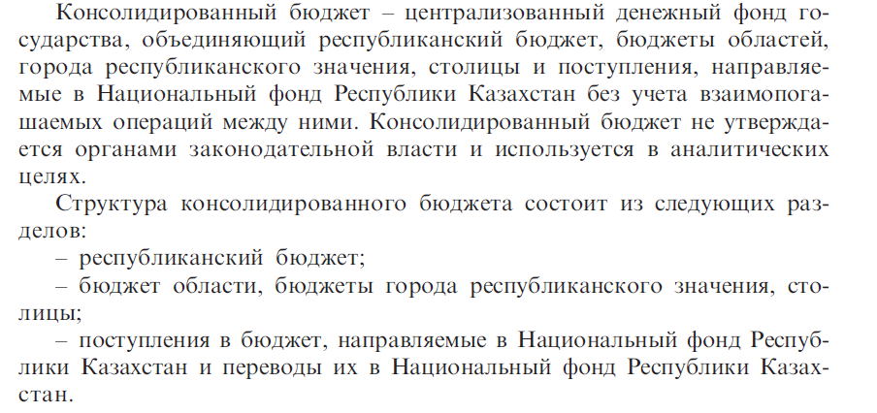

Slide 4


Slide 5




Slide 7

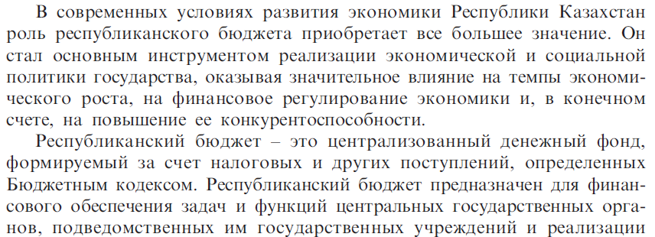

Slide 8


Slide 9
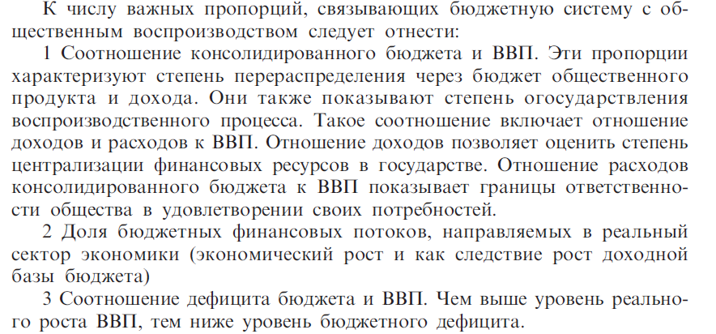

Slide 10
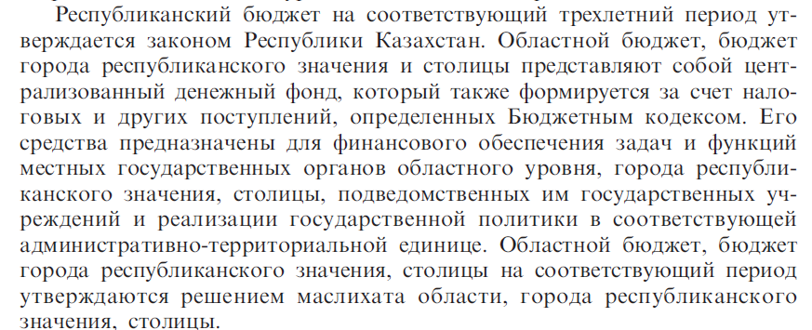

Slide 11


Slide 12
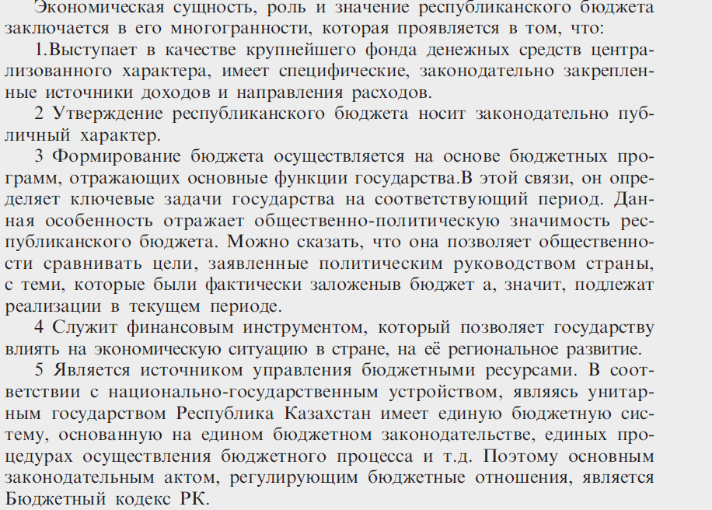

Slide 13
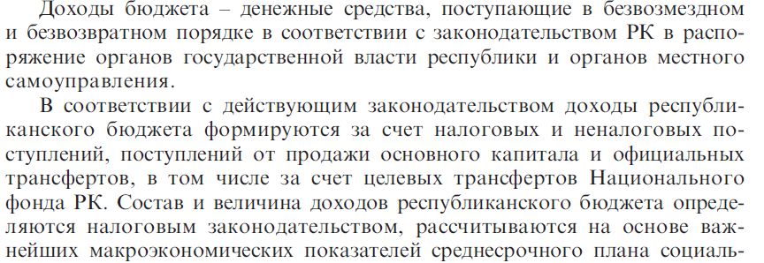

Slide 14


Slide 16



Slide 18
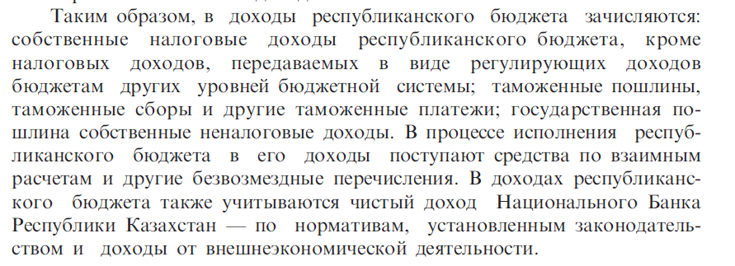

Slide 20



Slide 21
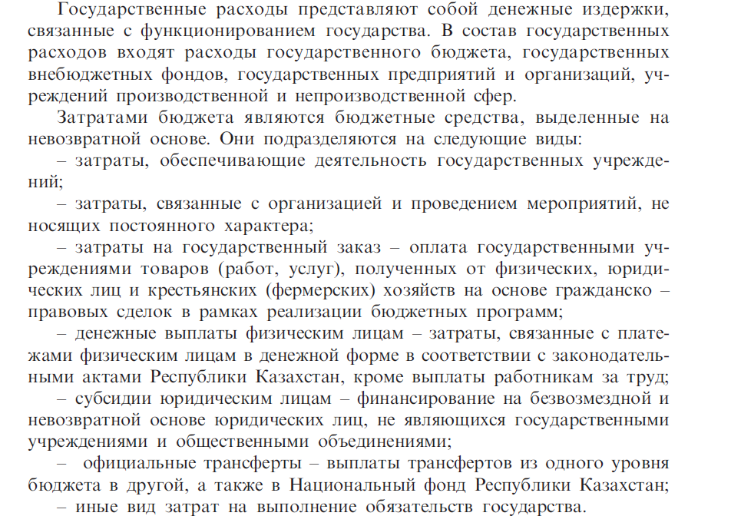

Slide 22


Slide 24



Slide 25


Slide 28



Slide 29

Указом Президента Республики Казахстан

Slide 30


Slide 31



Slide 32


Slide 33
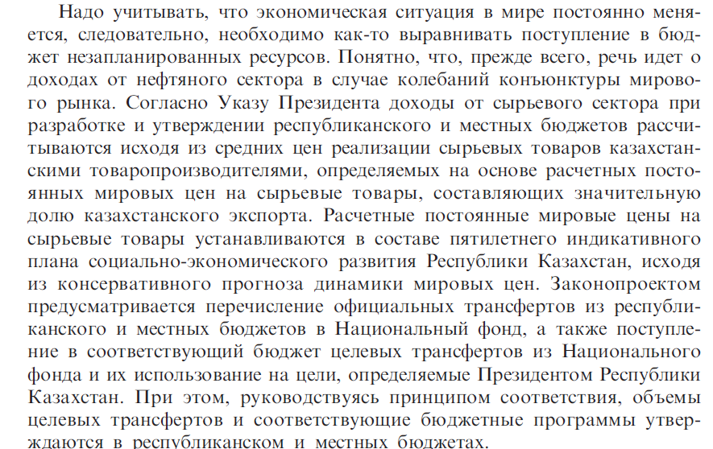

Slide 34

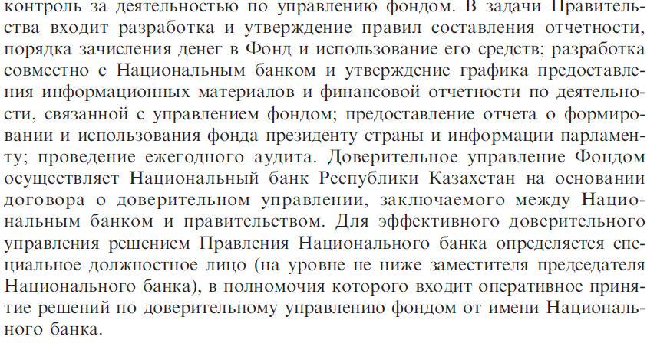

Slide 35
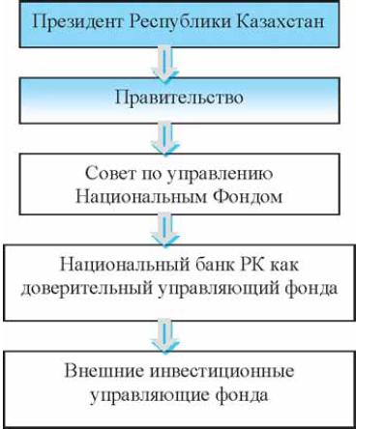

Slide 36



